Slide 1
EPITELI GHIANDOLARI

Slide 2
EPITELI GHIANDOLARI
CELLULE DI ORIGINE EPITELIALE
SPECIALIZZATE NELLA SECREZIONE
GHIANDOLE
ESOCRINE
GHIANDOLE
ENDOCRINE
1
2

Slide 3
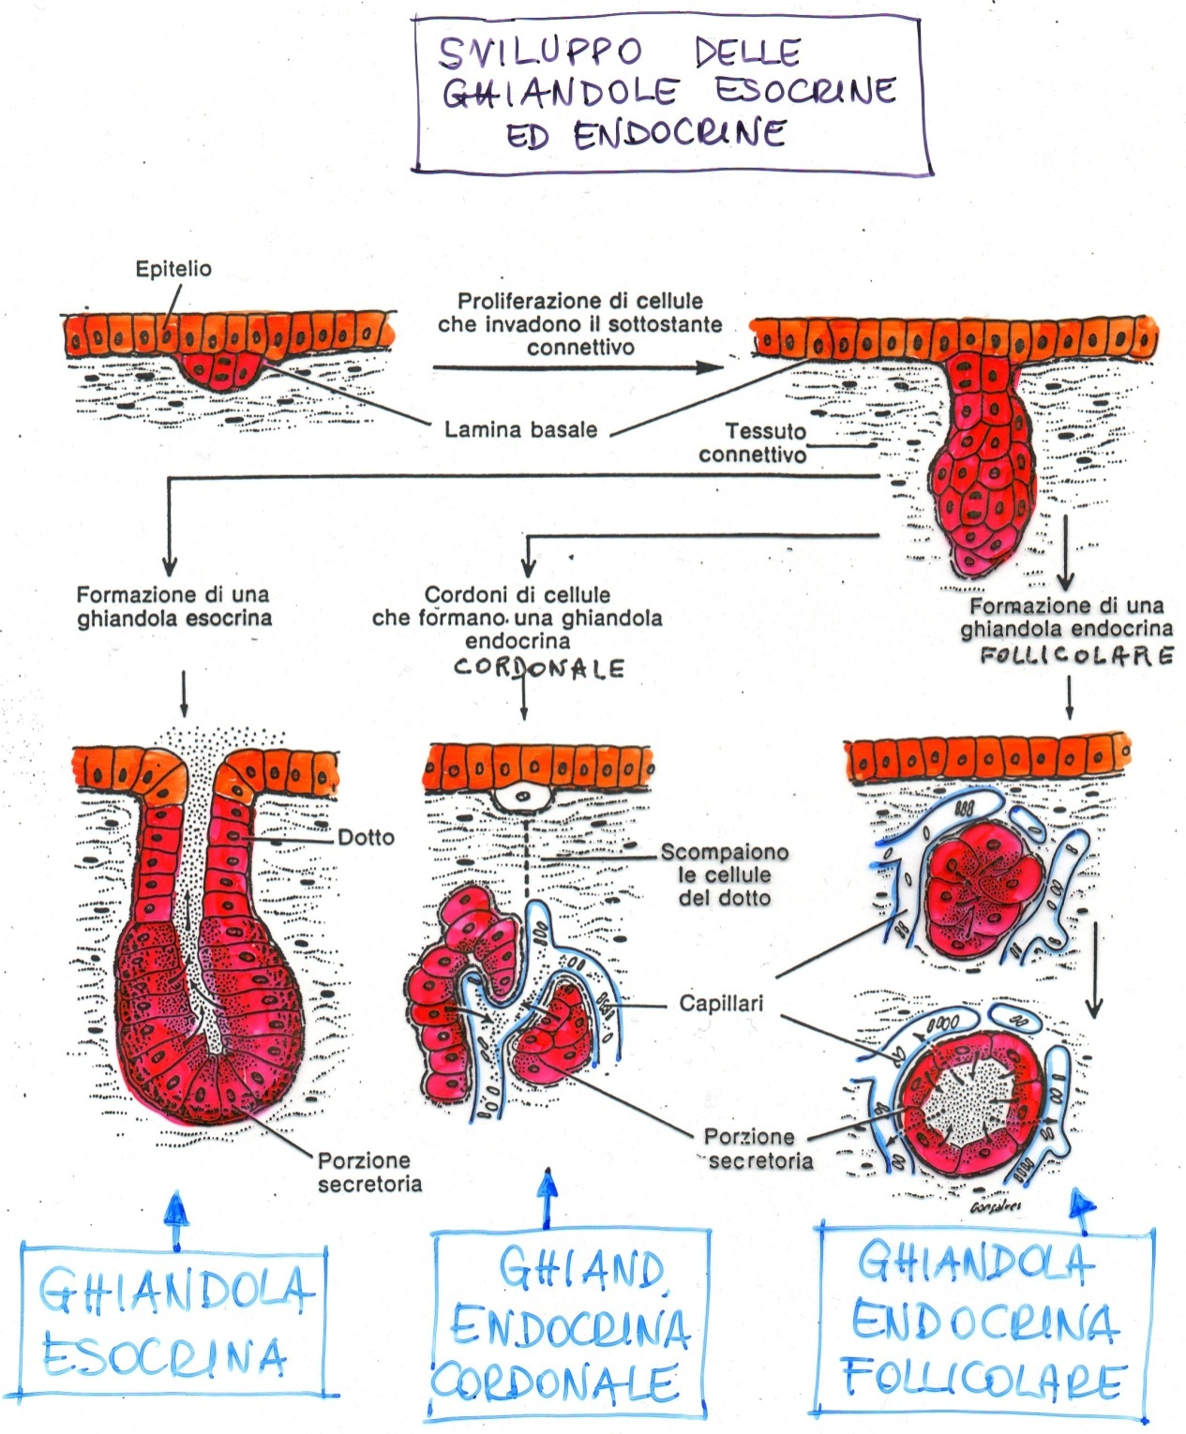

Slide 4
CLASSIFICAZIONE GHIANDOLE ESOCRINE
FORMA DELL’
ADENOMERO
TUBULARE
ALVEOLARE
ACINOSO
IL SECRETO PUO’ ESSERE:
PROTEICO (SIEROSO)
GLICOPROTEICO (MUCOSO)
LIPIDICO
MISTO (SIEROSO E MUCOSO)
H₂O
MUCINA
MUCO

Slide 5
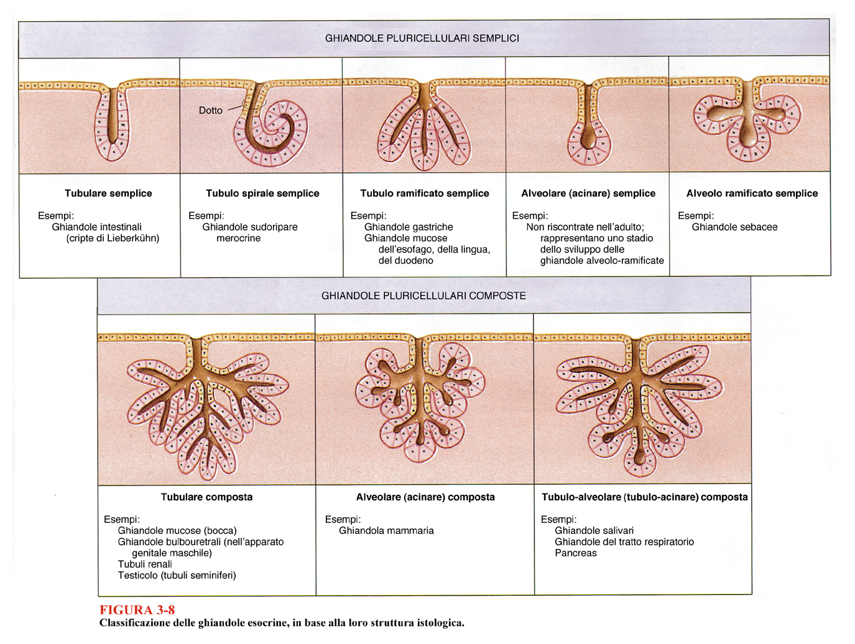
Le ghiandole esocrine possono anche essere classificate
come semplici, ramificate o composte.

Slide 6
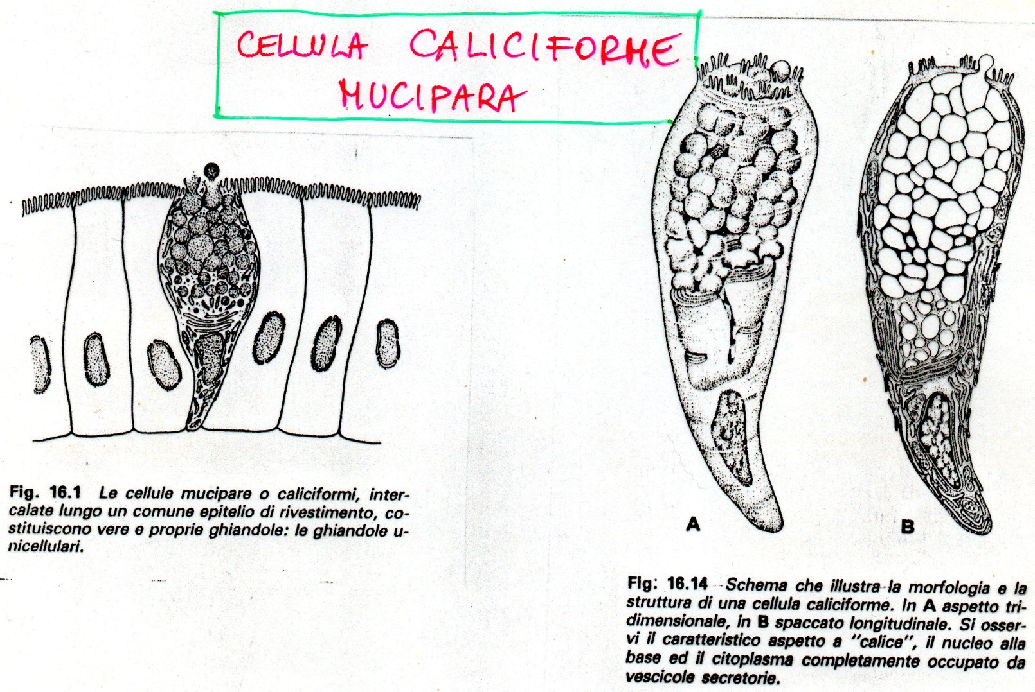

Slide 7
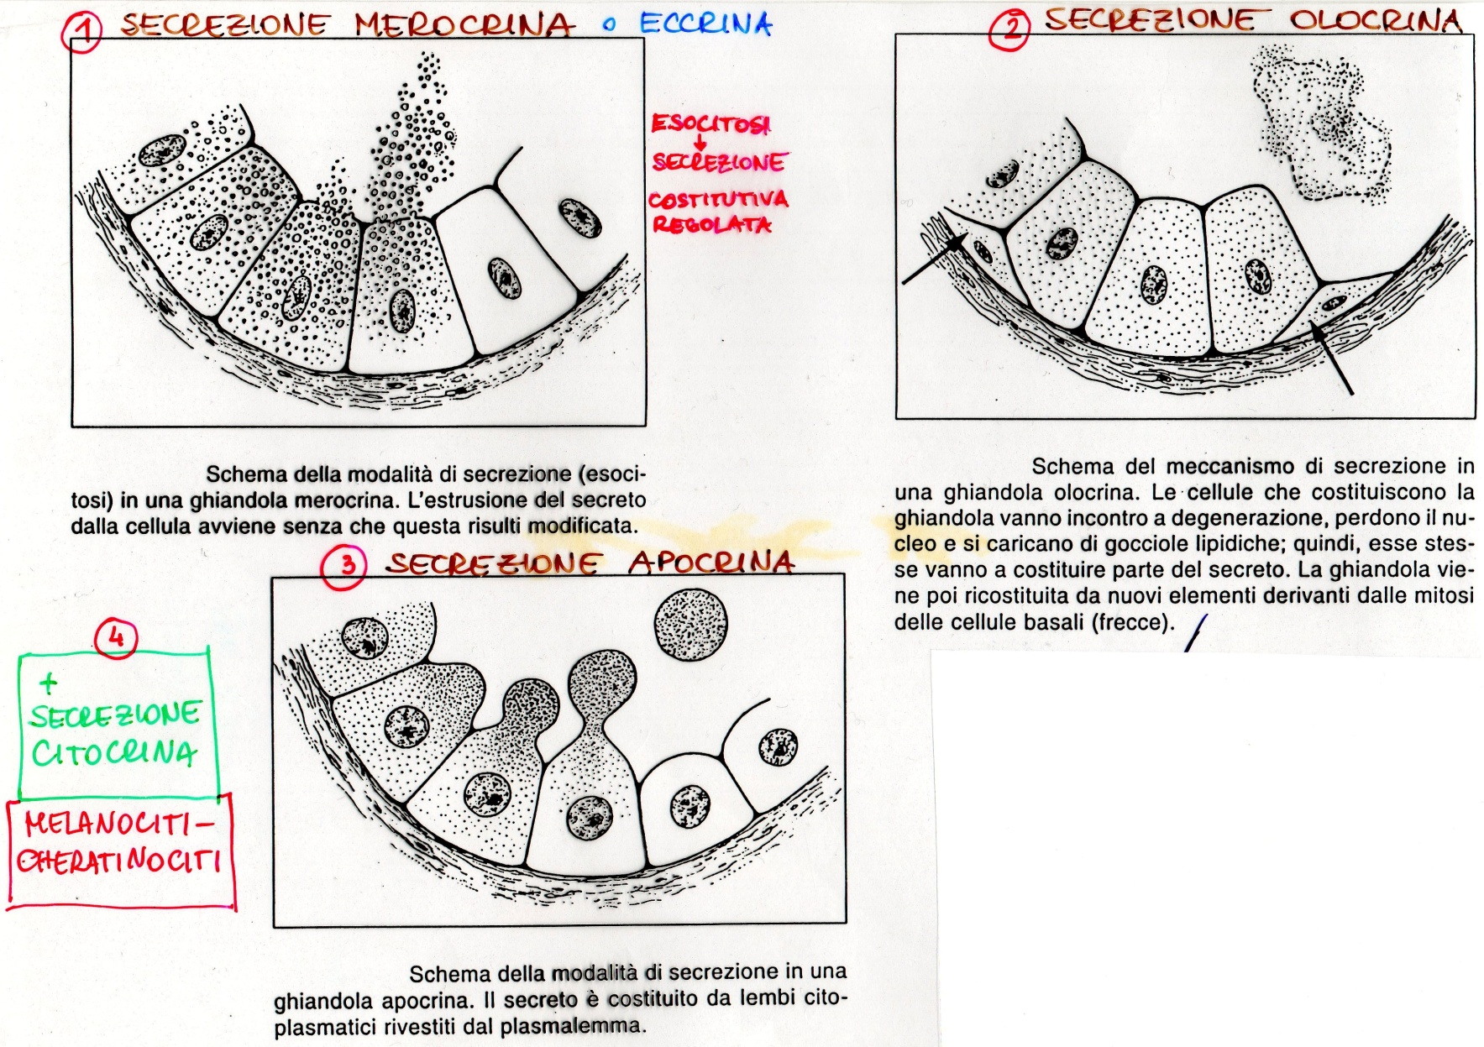
MODALITA’ DI SECREZIONE DELLE GHIANDOLE ESOCRINE

Slide 8
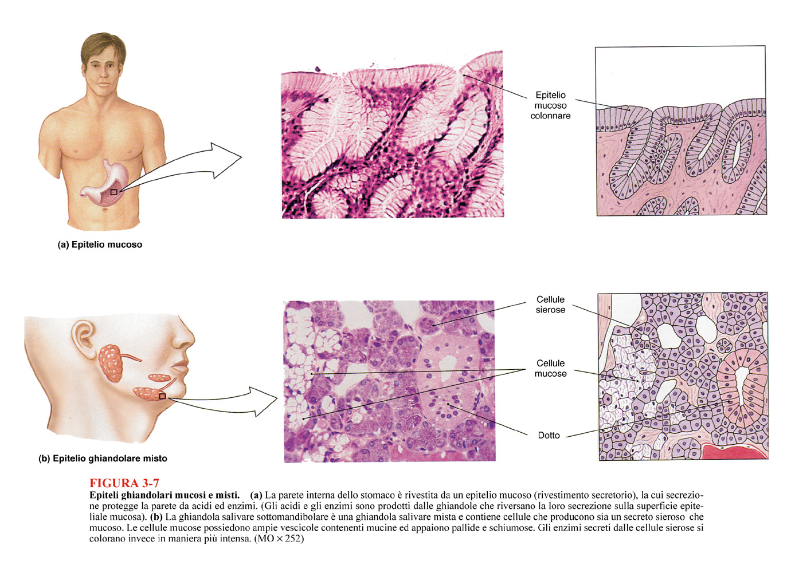

Slide 9
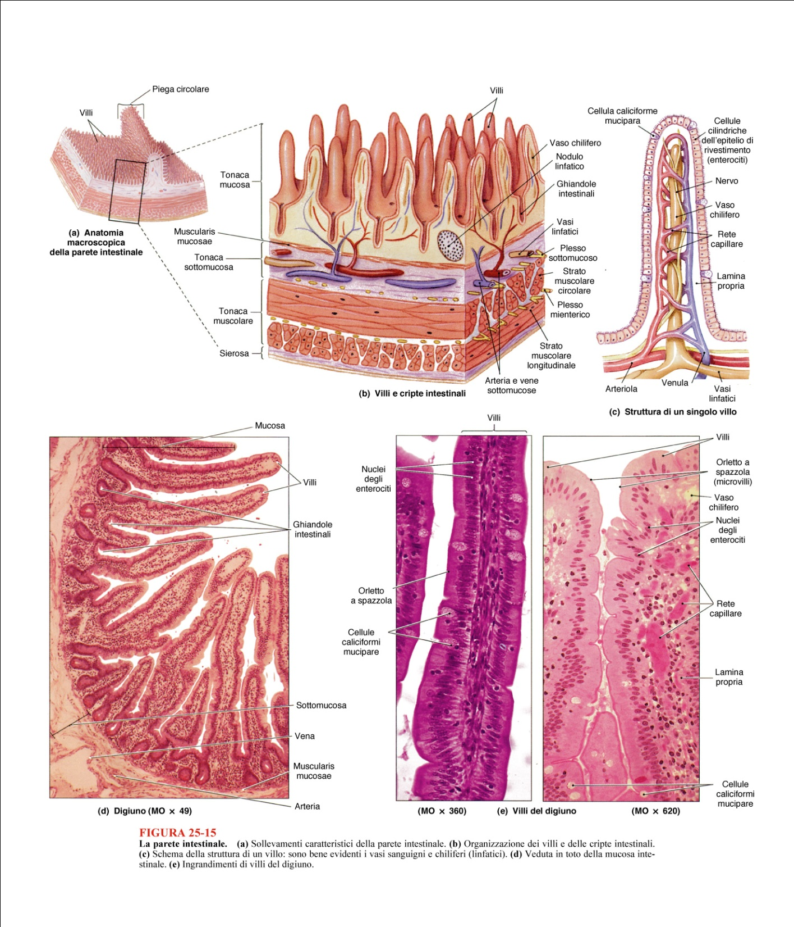

Slide 10
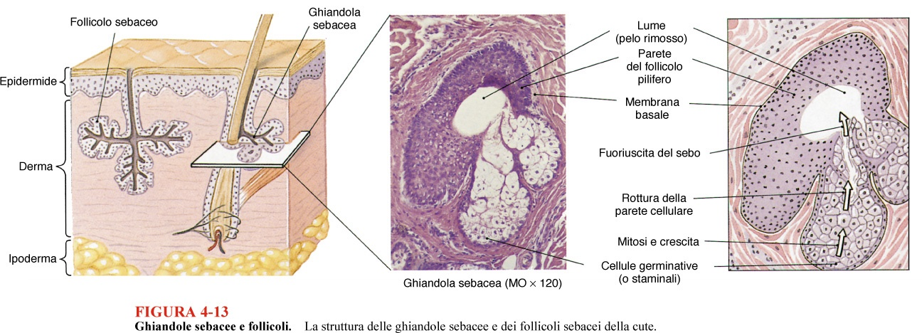

Slide 11
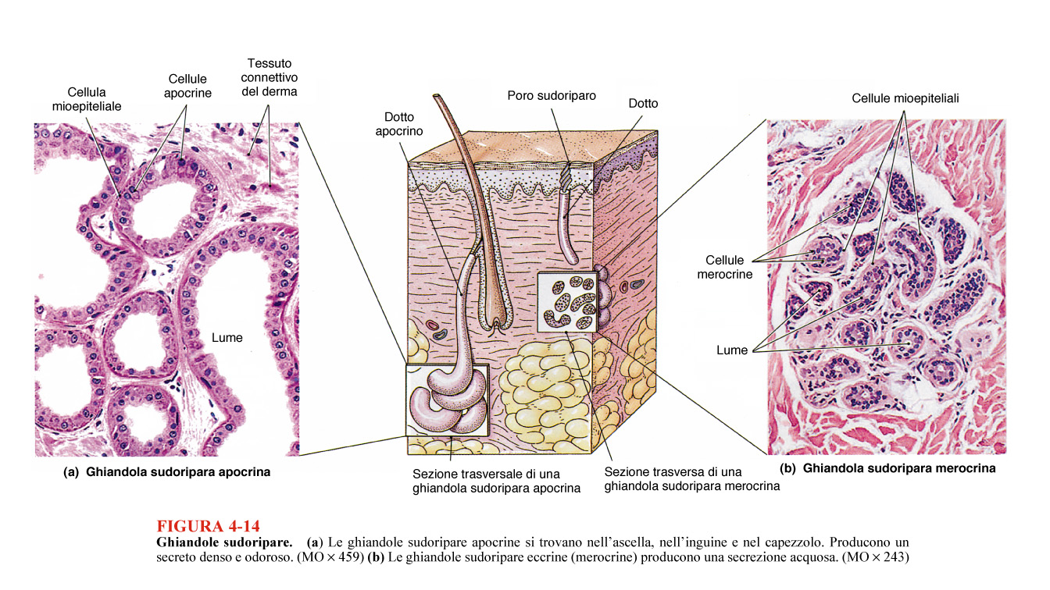

Slide 12
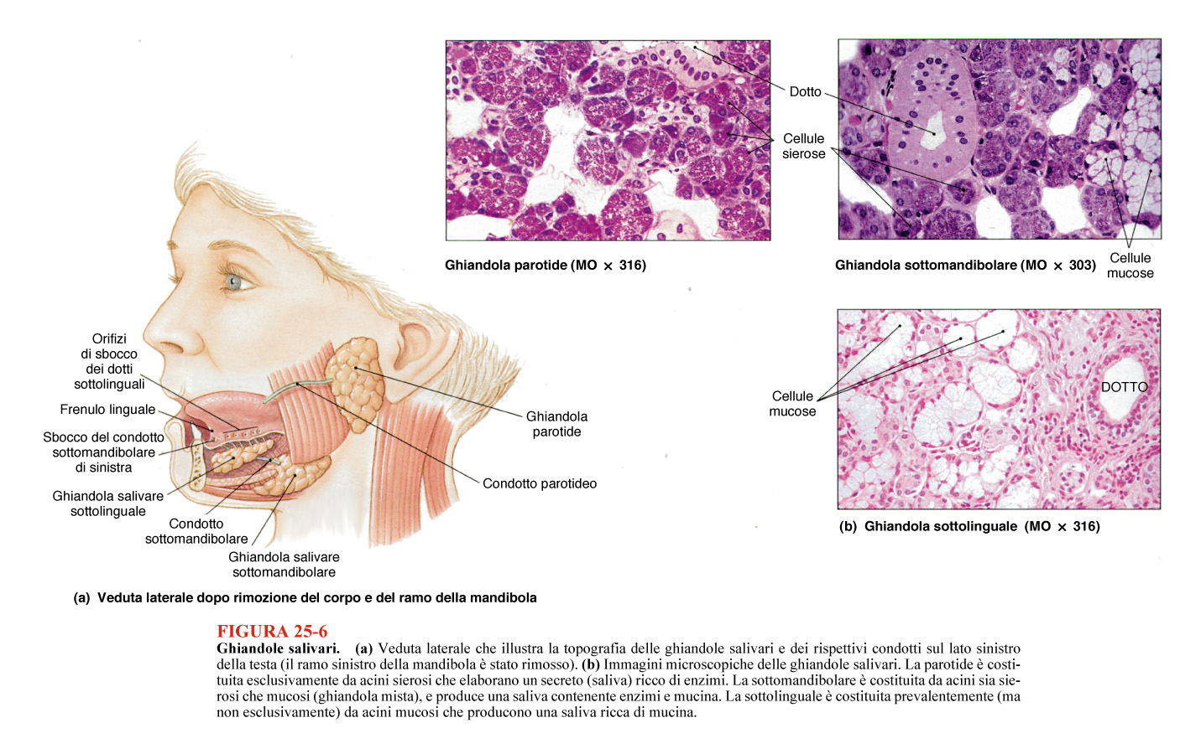

Slide 13
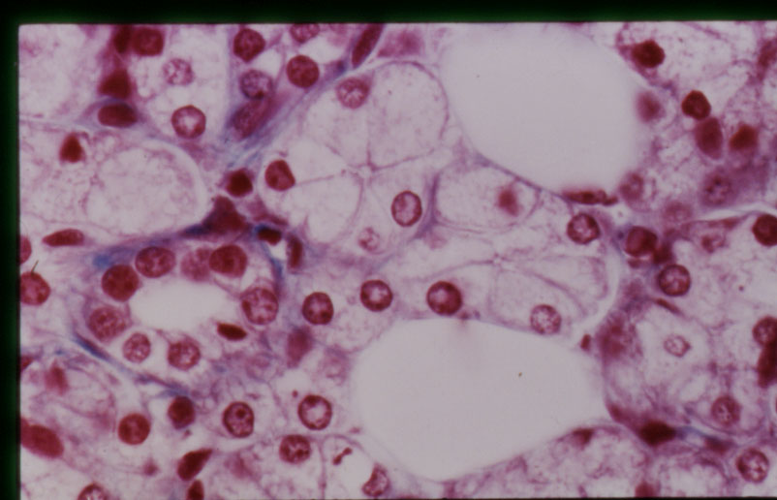

Slide 14
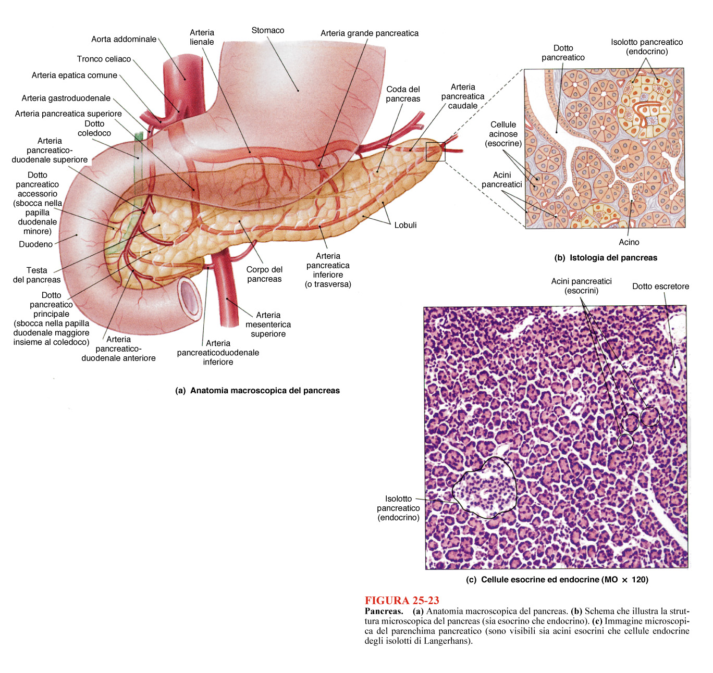

Slide 15
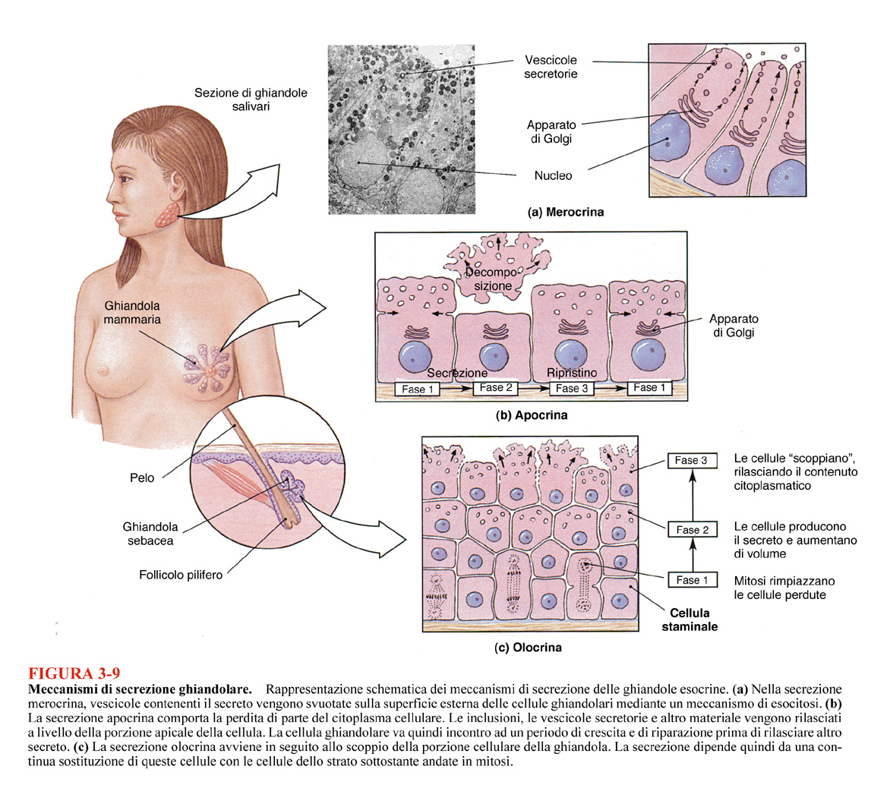

Slide 16
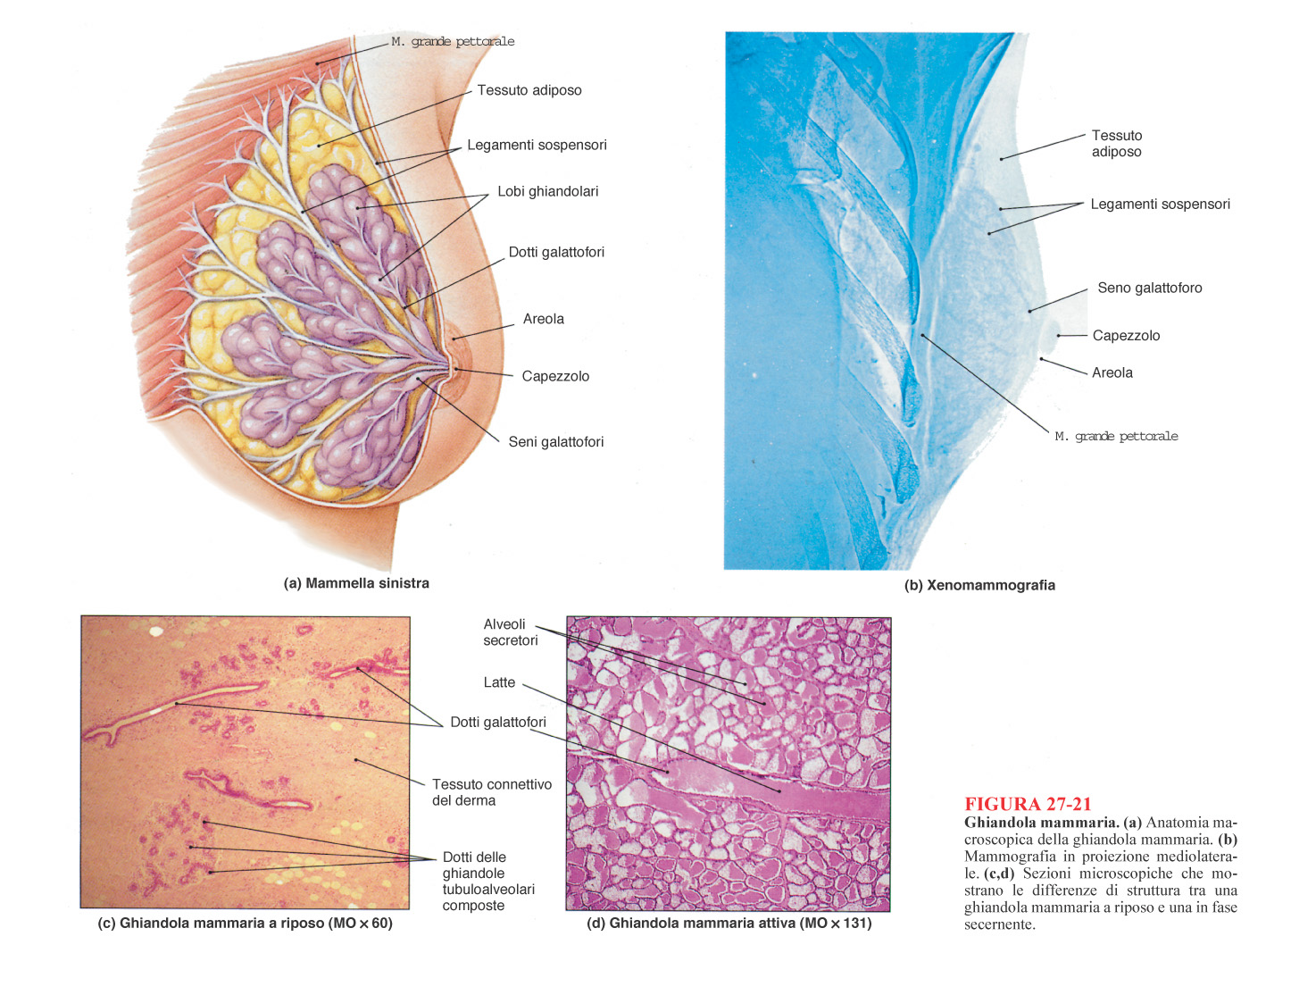

Slide 17
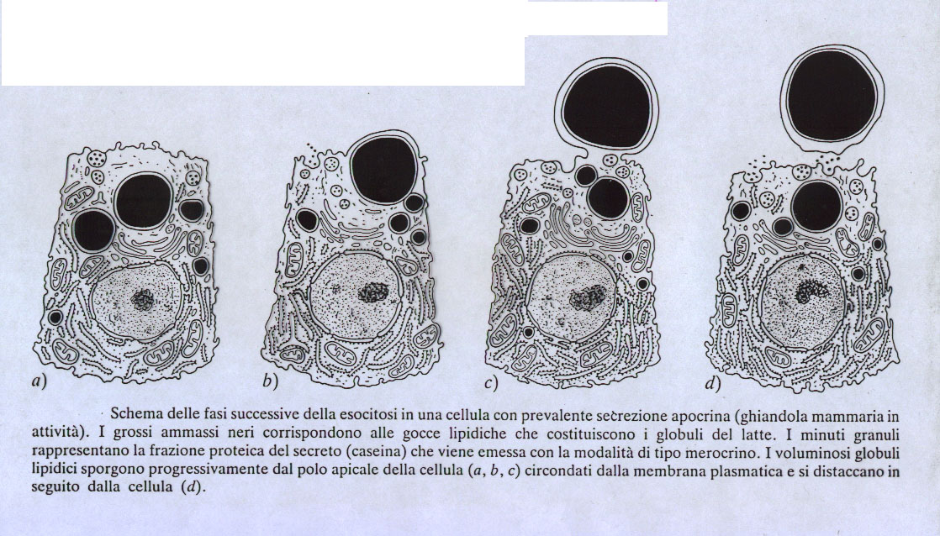
Secrezione apocrina e merocrina
ghiandola mammaria
- ghiandola mammaria in attività

